Slide 1
Face Recognition
팀명: SKY
팀: 심정용, 김지민, 윤기범

Slide 2
목차
1
3
5
7
Introduction
Face_Recognition
Proposed System
Conclusion
2
4
6
얼굴 검출
Constraints
Experiment Result
Notes:
저희가 오늘 발표할 순서는 크게 주제 선정, 개발환경 및 언어, 프로젝트 설계, 제한 사항,진행 계획으로 이루어져 있습니다.

Slide 3
Introduction

Slide 4
Introduction
주제명: Face Recognition
부제명: 하르 알고리즘과 LBP알고리즘을 이용한 얼굴 인식과 Opencv를 이용한 얼굴 구분
주제 선정 과정
생체 인식 중 일반인들에게 보편적으로 상용화가 된 것은 홍채 인식 지문 인식 얼굴인식
요즘에 출시되는 스마트 폰에는 생체인식기술 중 얼굴인식과 지문인식이 탑재 됨
지문인식에서 얼굴인식으로 생체보안의 추세가 바뀌어 감
이에 따라서 얼굴 인식에 대해 구현 해보고 싶어서 이 주제를 선택하게 됨

Slide 5
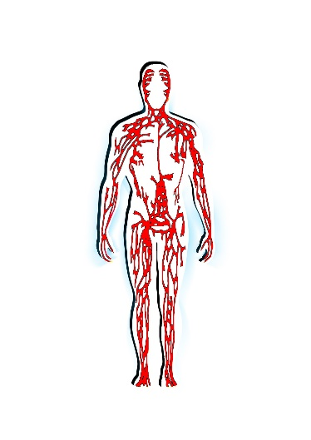
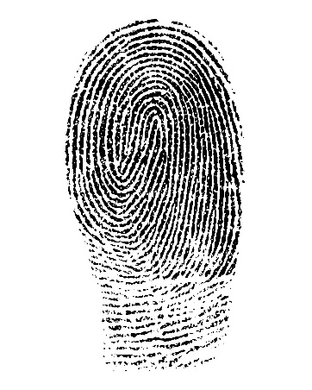
기존에 존재하는 생체인식 기술
지문 인식
정맥 인식
얼굴 인식

Slide 6
기존에 존재하는 생체인식 기술
지문 인식
정맥 인식
얼굴 인식
스마트폰에서 사용중인 방식
생채인식 기술 중 가장 유출, 복제가 쉽다
손에 땀이 많이 나면 인식률이 떨어진다
피부의 혈관 중 정맥의 분포 패턴을 이용
지문인식처럼 스캐너에 접촉하는 형태가 아니므로 피부의 상태에 한계가 없음.
스마트폰에서 사용중인 방식
눈, 눈썹, 코, 입, 턱 등을 분석하여 판단한다.
정면인식의 경우 95%이상의 얼굴 인식 가능

Slide 7
프로젝트의 목적
실시간 영상에서 기존의 학습 데이터와의 유사도를 바탕으로 얼굴 인식 시스템 구현
효율적이고 정확도가 높은 알고리즘을 기반으로 한 실시간 얼굴 인식 프로그램 제작

Slide 8
진행 계획
 | 1주 | 2주 | 3주 | 4주 | 5주 | 6주 | 7주
주제 선정 및 자료조사
아이디어 발표 준비
각 모델 제작
모델의 통합
문제점 분석 및 해결
최종 발표 준비

Slide 9
얼굴 검출
Haar Cascade
VS
LBH 알고리즘

Slide 10

Haar 알고리즘 이란?
머신 러닝기반의 오브젝트 검출 알고리즘
적분 이미지
Adaboost Training
Cascading Classifiers
Haar 특징 선택

Slide 11
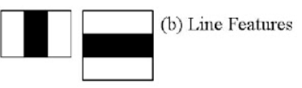
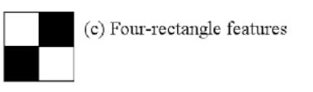

Haar 특징 선택
모든 가능한 크기의 커널을 가지고 이미지 전체를 스캔하여 하르 특징을 계산
하르 특징이란 이미지를 스캔하면서 위치를 이동시키는 인접한 직사각형들의 영역내에 있는 픽셀의 합의 차이를 이용
사각 영역 내부의 픽셀들을 빨리 더하기 위해 적분 이미지(integral image)를 사용
Notes:
Ex) 24 x 24 크기의 윈도우라면 160000 개 이상의 하르 특징을 구함.

Slide 12
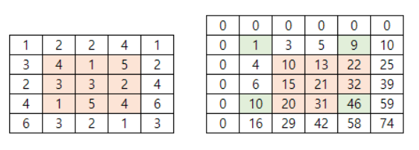
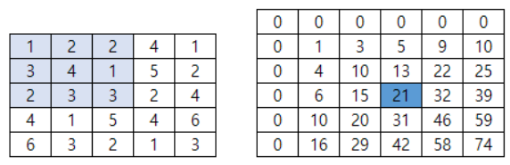
적분 이미지
하르 특징을 계산하려면 검은색 사각형과 흰색 사각형 아래에 있는 픽셀의 합을 구해야 함
픽셀의 합을 구하는 것을 빠르게 하기 위해서 적분 이미지( integral image)를 사용
적분 이미지 생성
적분 이미지 사용
Notes:
Ex) 24 x 24 크기의 윈도우라면 160000 개 이상의 하르 특징을 구함.

Slide 13
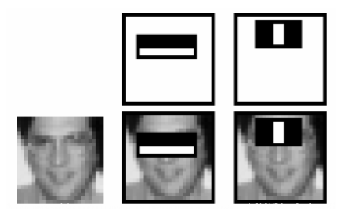
Adaboost Training
Ex) 24 x 24 크기의 윈도우를 사용시 160000 개 이상의 하르 특징을 구하게 됨
따라서 얼굴 검출을 하는데 도움이 되는 의미 있는 특징을 골라내야 함
이 때 처리 성능을 향상시키기 위해 Adaboost를 사용
최적의 특징을 선택하기 위해 모든 학습 이미지에 특징을 적용
각 특징에 대해 얼굴이 포함된 이미지와 얼굴이 없는 이미지를 분류하기 위한 최적의 임계값(threshold) 탐색
이 때 잘못 분류될 가능성이 있기 때문에 에러률이 낮은 특징을 선택
잘못 분류한 하르 특징은 가중치를 증가시킴
이렇게 얻어진 가중치의 합으로 분류자를 얻는데 이를 통해 이미지를 분류할 수 있음
Notes:
Ex) 24 x 24 크기의 윈도우라면 160000 개 이상의 하르 특징을 구함.

Slide 14
Cascade Classifier
앞선 과정을 통해 구한 하르 특징 중 얼굴이 없는 부분이 대부분 임
이를 이용하면 계산량이 많아지므로 비효율적
현재 있는 영역이 얼굴인지 아닌지를 단계별로 판단
낮은 단계에서는 짧은 시간을 할당하여 얼굴인지 아닌지 판단
높은 단계에서는 긴 시간을 할당하여 얼굴인지 아닌지 판단
이때 얼굴 영역이 아니라는 판정이 나면 바로 다음 위치로 윈도우를 이동
얼굴 영역이라는 판정이 내려지면 현재 윈도우가 위치한 곳에 다음 단계의 특징을 적용
Notes:
Ex) 24 x 24 크기의 윈도우라면 160000 개 이상의 하르 특징을 구함.

Slide 15
LBPH
LBP알고리즘은 얼굴 인식 등에 활용되는 아주 간단하면서도 효율적인 방법이고 단순한 밝기의 변화는 LBP연산에 영향을 미치지 않음
우리 프로젝트에서는 데이터 학습과 얼굴 검출에 사용됨
실제로 데이터셋이 300장일 때 학습시키는데 드는 시간은 2~3초 정도로 매우 빠른 학습 속도를 보였음
openCV의 LBPHFaceRecognizer_create를 이용해 데이터셋의 패턴을 분석 후 Model을 생성
이 Model을 바탕으로 실시간 영상에서 유사도를 판별하여 출력

Slide 16
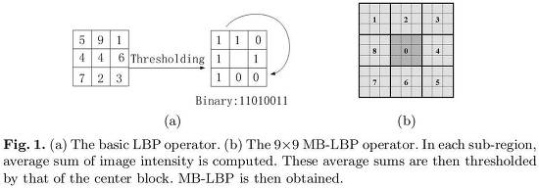
LBPH
opencv에서 채용한 LBP알고리즘
openCV에 있는 LBP는 MB-LBP를 기반
MB-LBP는 임의의 크기의 영상 영역을 3 x 3 블록으로 분할한 후 각 블록평균에 대해 LBP 인덱스를 계산하는 방법
Notes:
MB-LBP는 임의의 크기의 영상 영역을 3 x 3 블록으로 분할한 후 각 블록평균에 대해 LBP 인덱스를 계산하는 방법이다.
이와 같이 픽셀 단위가 아닌 블록 단위의 LBP를 사용하면 큰 스케일의 텍스쳐 정보를 추출할 수 있으며 서로 다른 여러 스케일 및 영상 위치에 대해 MB-LBP를 계산하면 하나의 대상에 대해 다양한 feature를 추출할 수 있다는 것이다.
이와 같이 하면 하나의 대상에 대해 무수하(거의 무한대) 많은 LBP feature를 추출할 수 있는데, 이들 중 의미있는(식별력이 높은) LBP feature들을 자동으로 선정하기 위해 AdaBoost와 같은 학습 알고리즘이 적용된다.

Slide 17
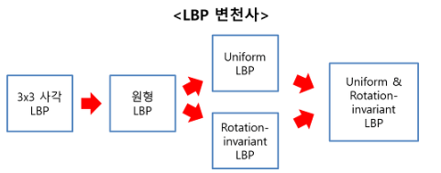
LBPH
Notes:
Ex) 24 x 24 크기의 윈도우라면 160000 개 이상의 하르 특징을 구함.

Slide 18
두 알고리즘의 비교
LBP알고리즘과 Haar 알고리즘은 성능 적으로는 서로 대체 될 수 있는 알고리즘
따라서 알고리즘의 성능보다는 각 알고리즘의 특성과 Opencv에서
제공하는 학습된 데이터의 질로 어떤 알고리즘을 선택할 것 인지 정함
Haar feature는 기본적으로 물체의 기하학적 정보를 유지하며 영역 단위의
밝기차를 이용하기 때문에 영역 내부에서의 물체의 형태변화 및 약간의
위치변화를 어느정도 커버할 수 있는 특성을 가짐
Notes:
Ex) 24 x 24 크기의 윈도우라면 160000 개 이상의 하르 특징을 구함.

Slide 19
두 알고리즘의 비교
하지만 영상의 contrast 변화, 광원의 방향 변화에 따른 영상 밝기 변화에 영향을 받으며
물체가 회전된 경우에는 검출이 힘들다는 단점을 가짐
이 중에서 광원의 방향 변화에 따른 영상 밝기변화에 영향을 받는 점은 실시간 영상처리로
사용하려는 이 프로젝트에는 맞지 않는다고 판단
또한 어느정도 패턴이 존재하는 객체 탐지에 좋은 LBP 알고리즘의 특성상
이목구비라는 패턴이 존재하는 얼굴 탐지에 좋을 것이라고 판단
Notes:
Ex) 24 x 24 크기의 윈도우라면 160000 개 이상의 하르 특징을 구함.

Slide 20
얼굴 찾기로 선정한 알고리즘
정면 인식(LBP알고리즘)
선정 이유
시간 상 Opencv에 탑재된 학습된 데이터를 사용할 수 밖에 없었는데 비교를 해본 결과
Haar보다 LBP알고리즘으로 학습된 데이터를 사용 했을 때의 인식률이 좋았음
또한 교수님 피드백 사항 중 하나인 ‘얼굴 색, 얼굴 밝기 고려’ 라는 피드백 내용과 LBP의 단순 밝기의 변화는 영향을 크게 미치지 않는다는 점에서 LBP를 선정하였음
2. 측면 인식(Haar알고리즘)
선정 이유
위와 같은 이유에도 측면인식 부분에 Haar를 선택한 이유는 Opencv에서 제공하는 학습된 모델을 사용시 측면은 Haar가 LBP보다 인식률이 좋아서 Haar을 선정하였음
Notes:
Ex) 24 x 24 크기의 윈도우라면 160000 개 이상의 하르 특징을 구함.

Slide 21
Face_Recognition
LBPH vs Template

Slide 22
LBPH
LBP알고리즘은 얼굴 인식 등에 활용되는 아주 간단하면서도 효율적인 방법이고 단순한 밝기의 변화는 LBP연산에 영향을 미치지 않음
실제로 데이터셋이 300장일 때 학습시키는데 드는 시간은 2~3초 정도로 매우 빠른 학습 속도를 보였음
앞선 Harr Cascade를 이용해 얼굴의 데이터셋을 생성한 후 이를 바탕으로 LBP알고리즘을 이용
openCV의 LBPHFaceRecognizer_create를 이용해 데이터셋의 패턴을 분석 후 Model을 생성
이 Model을 바탕으로 실시간 영상에서 유사도를 판별하여 출력

Slide 23
LBPH
Opencv에서 채용한 LBP알고리즘
penCV에 있는 LBP는 MB-LBP를 기반
MB-LBP는 임의의 크기의 영상 영역을 3 x 3 블록으로 분할한 후 각 블록평균에 대해 LBP 인덱스를 계산하는 방법이다.
Notes:
MB-LBP는 임의의 크기의 영상 영역을 3 x 3 블록으로 분할한 후 각 블록평균에 대해 LBP 인덱스를 계산하는 방법이다.
이와 같이 픽셀 단위가 아닌 블록 단위의 LBP를 사용하면 큰 스케일의 텍스쳐 정보를 추출할 수 있으며 서로 다른 여러 스케일 및 영상 위치에 대해 MB-LBP를 계산하면 하나의 대상에 대해 다양한 feature를 추출할 수 있다는 것이다.
이와 같이 하면 하나의 대상에 대해 무수하(거의 무한대) 많은 LBP feature를 추출할 수 있는데, 이들 중 의미있는(식별력이 높은) LBP feature들을 자동으로 선정하기 위해 AdaBoost와 같은 학습 알고리즘이 적용된다.

Slide 24
LBPH
Notes:
Ex) 24 x 24 크기의 윈도우라면 160000 개 이상의 하르 특징을 구함.

Slide 25
Template Matching
참조영상(Reference Image)에서 템플릿(template)영상과 매칭되는 위치를 탐색하는 방식
Haar cascade를 통하여 얻어진 얼굴 이미지를 Template로 생성한다
이 template을 실시간으로 주어지는 Reference Image에서 template matching 을 통해 얼굴 위치 탐색
이를 바탕으로 실시간 영상에서 유사도를 측정한다
openCV에서는 6가지 방법 제공 (cv.TM_SQDIFF, cv.TM_CCOEFF, cv.TM_CCORR, cv.TM_SQDIFF_NORMED, cv.TM_CCORR_NORMED, cv.TM_CCOEFF_NORMED)

Slide 26
두 알고리즘의 비교
시간
기본적으로 LBP 알고리즘을 사용시 학습을 시켜야 하는 것 때문에
DataSet 수집이나 학습에 시간이 소요됨
템플릿은 사진 한장 만 있으면 됨
따라서 사전 준비 시간과 학습시간 등을 고려 하였을 때
시간 측면에서는 LBP보다는 템플릿이 좀 더 좋다고 할 수 있음
정확도
템플릿은 비슷한 패턴을 보이는 물체가 있으면 물체 인식의 정확도가 확 떨어짐
정확도가 중요한 얼굴인식에서 이 점은 매우 치명적
LBP는 템플릿에 비해서 매우 정확히 찾아내고 있음
3. 종합
실시간 영상 처리 프로젝트인 만큼 시간이 중요하나 LBP의 DataSet 수집이나 학습시간이
엄청 많이 소요되는 것도 아니고 프로그램 시작 시 한 번만 하면 됨
정확도에서 차이가 크기 때문에 LBP 선정

Slide 27
Constraints

Slide 28
개발환경
개발환경 : Microsoft Visual Studio 2017, 2019
언어 : Python 3.7
사용라이브러리 1) opencv-python (version: 4.2.0.34)
2) opencv-contrib-python (version: 4.2.0.34)
3) numpy (version: 1.18.3)

Slide 29
시스템 성능 제한요소
RAM : 8G
CPU : Inter® Core™ i3-5010U CPU @ 2.10GHz 2.10GHz (쿼드 코어)
GPU: 내장 Inter® HD Graphics 5500)

Slide 30
Environment 제한요소
Dataset 생성 시 너무 어두운 장소는 피할 것
얼굴 인식 시 너무 어두운 장소는 피할 것
얼굴을 가리는 행위나 얼굴을 가리는 액세서리는 피할 것
앞머리 이목구비를 가리는 경우는 되도록 피할 것
역광으로 인해 밝은 장소이나 얼굴이 어두워지는 상황은 피할 것

Slide 31
Proposed System

Slide 32
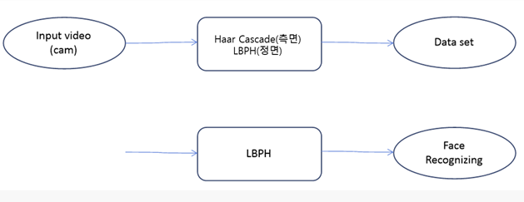
Model 1
module 1(Harr Cascade) -> module2 (LBPH)

Slide 33
Model 1
module 1(Harr Cascade) -> module2 (LBPH)
요약 : Haar Cascade를 이용해 추출한 객체의 Dataset을 바탕으로 LBPH를 이용한 실시간 영상에서 유사도 측정
Input 영상이 주어지면 얼굴에 해당하는 부분을 Harr feature를 이용해 Data set으로 저장
Module2에 해당하는 과정을 통해 유사도 출력 이때 LBPH를 사용
Harr Cascade과정을 거쳐 저징한 data set을 기반으로 실시간 영상에서 닮은 얼굴을 인식해 유사도 표현

Slide 34
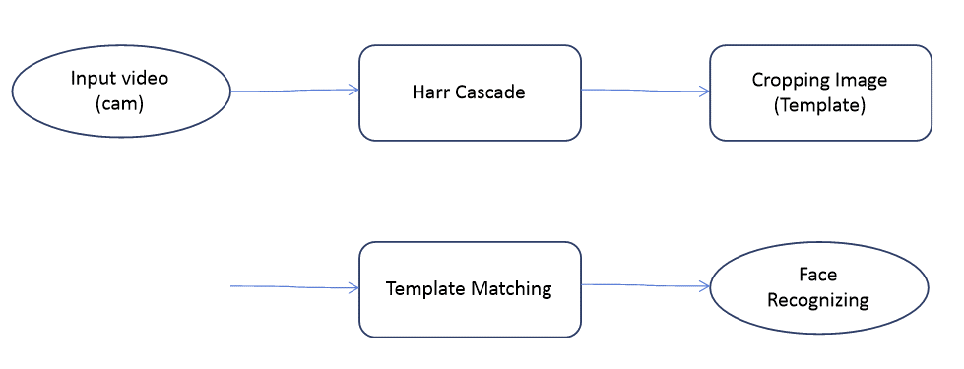
Model 2
module 1(Harr Cascade) -> module2 (Template Matching)

Slide 35
Model 2
module 1(Harr Cascade) -> module2 (Template Matching)
요약 : Haar Cascade를 이용해 Crop한 이미지를 template으로 사용하여 Template Matching으로 실시간 영상에서 유사도 측정
Input 영상이 주어지면 얼굴에 해당하는 부분을 Harr feature을 이용하여 data set으로 저장
Model2에서는 해당 data set을 crop을 통해 template으로 사용
Template으로 저장한 객체를 이용하여 module2의 실시간 영상에서 유사도를 측정

Slide 36
Experiment Result

Slide 37
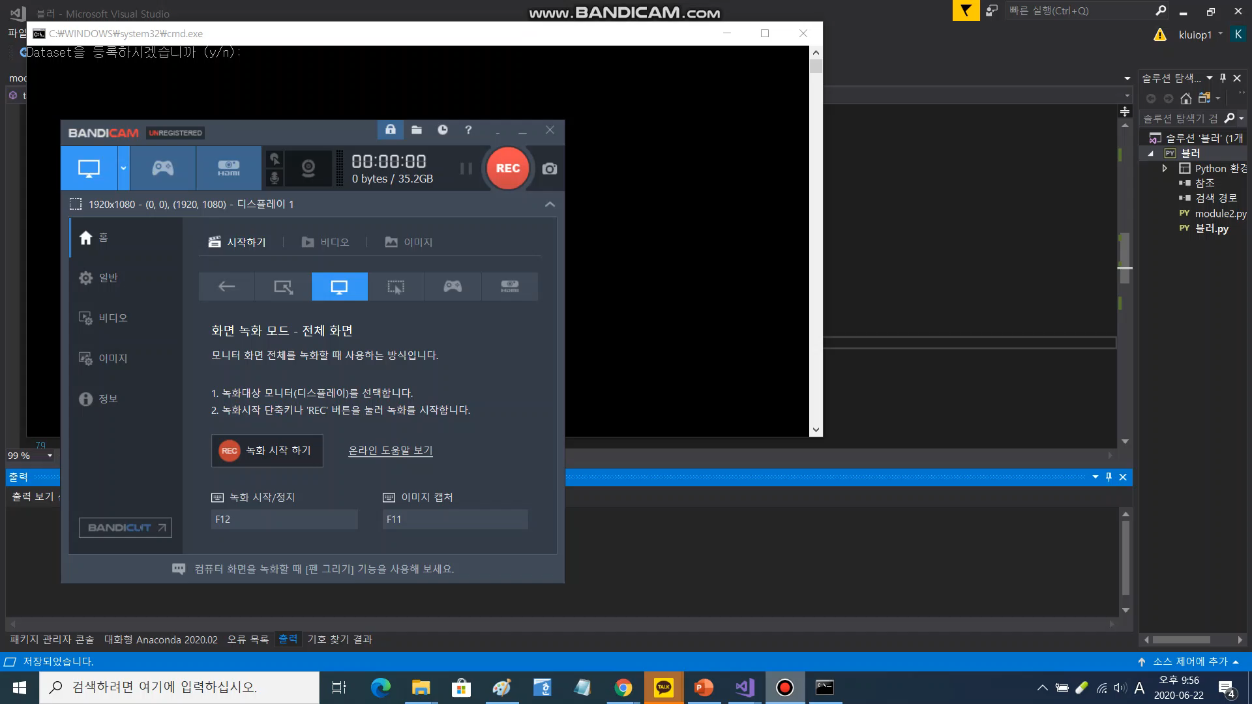
Result
1. LBPH를 이용한 사람 인식 시연
DataSet 생성

Slide 38
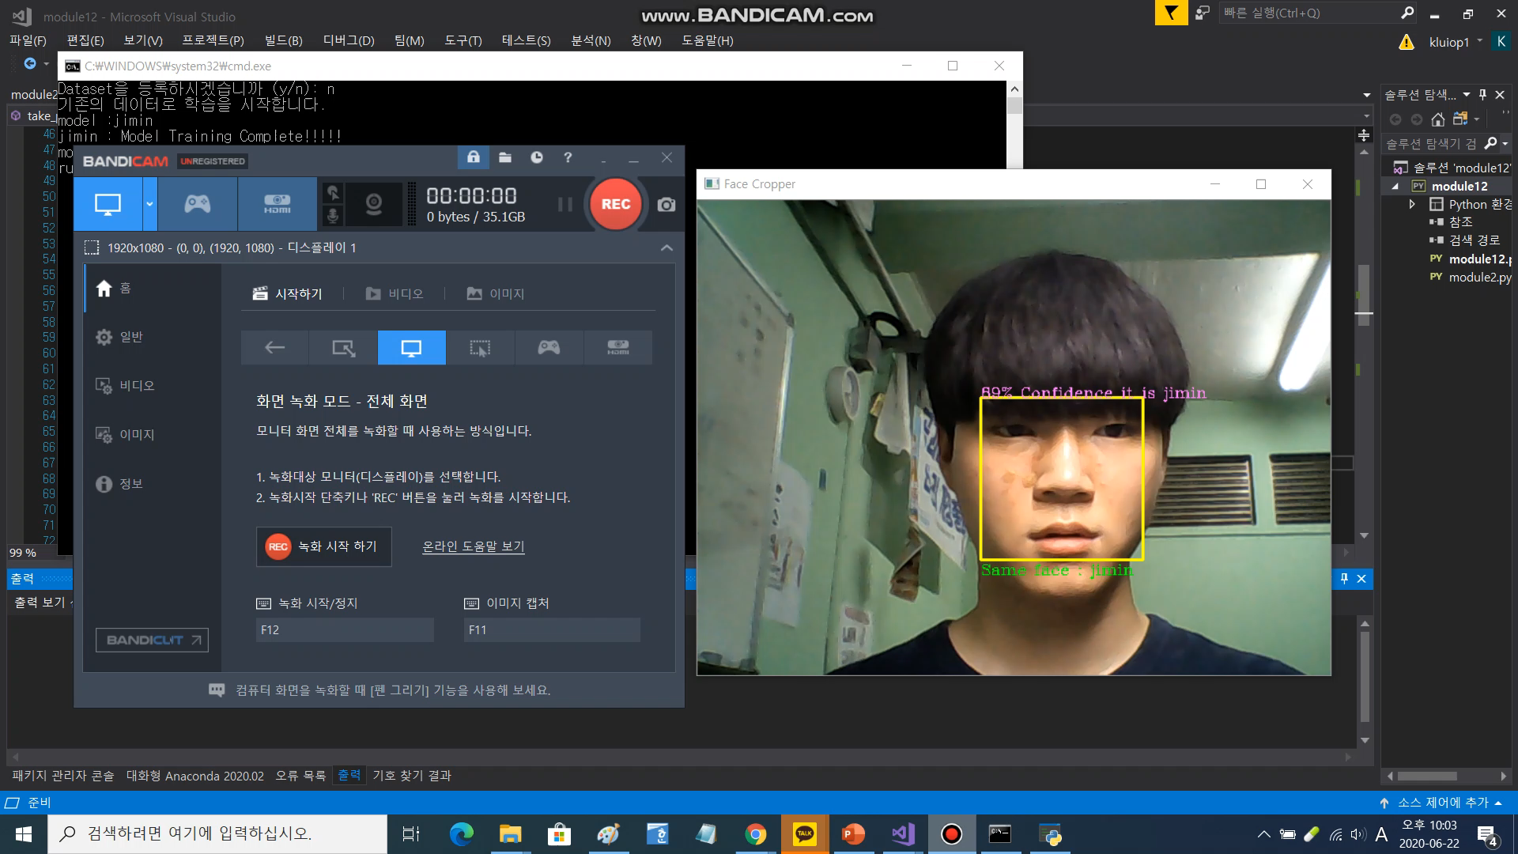
Result
1. LBPH를 이용한 사람 인식 시연
사람 인식

Slide 39
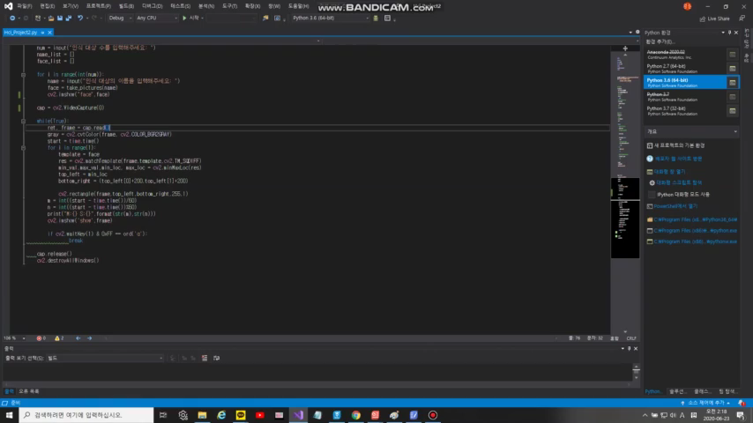
Result
2. Template
템플릿 시연

Slide 40
응용 방법
이번에 진행했던 프로젝트의 모듈들은 다양한 분야에 사용할 수 있을 것으로 예상 됨
현재 시기와 같이 온라인 강의 체계에서의 사용
개인 정보 보안 관련 문제만 생기지 않는다면, 실시간 카메라 영상에서 개인의 얼굴을 인식해
기존의 학생 정보 이미지를 비교해 자동 출결 시스템을 구성할 수 있음
2. 얼굴 인식 시스템을 드론에 적용해 실종자를 찾는 시스템
치매노인이나 아동 실종 등의 사고가 발생 시 많은 인력의 동원이 제한적인 경우가 많음
이 경우 얼굴 인식을 적용한 드론 기술은 매우 큰 도움이 될 수 있을 것으로 예상됨
또한 경찰차나 공항 검색대 등에서 특정 수배 인물이나 범죄자를 색출하는 경우에도 응용할 수
있을 것으로 예측이 됨

Slide 41
응용 방법
프라이버시 영역에서의 응용
최근 여러 영상 기술, 드론 기술들의 발달로 의도치 않은 주변 일반 인물들의 프라이버시 문제 발생
프로젝트에서 구현한 얼굴 인식 알고리즘을 좀 더 발전시켜 인식한 얼굴 부분을 Blur 처리를 이용
개인을 식별할 수 없게끔 필터처리 하거나 해당 부분을 다른 이미지로 바꾸는 등의 후처리를 통해
개인의 프라이버시를 보호할 수 있는 방향으로 응용할 수 있음

Slide 42
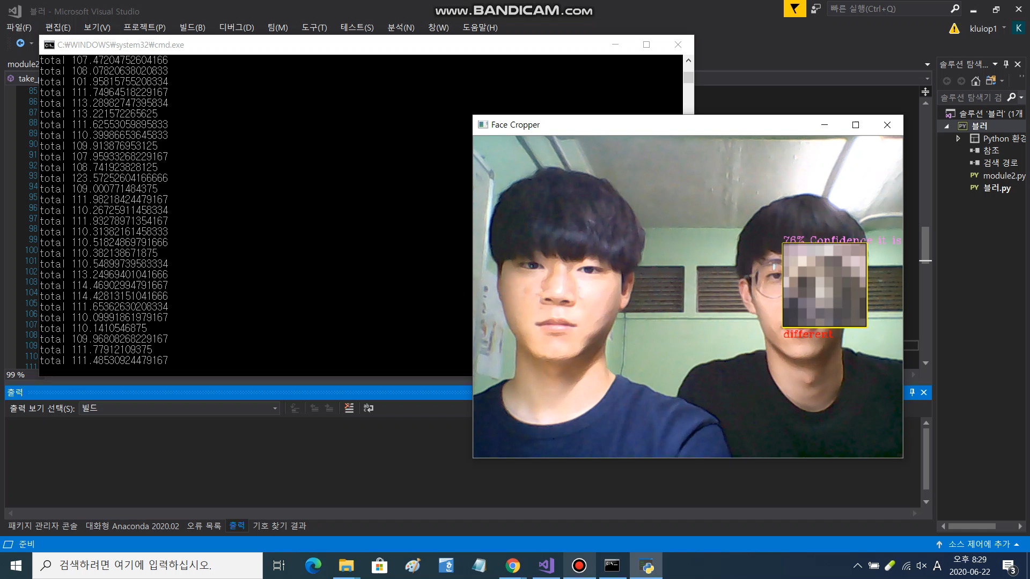
응용 방법
3. 영상 촬영 시 보안
EX)사용 가능한 분야:
로드 뷰 촬영 시 사람의 얼굴이 포착되면 모자이크 해주면서 사생활 보호
현재는 아래 알바 공고와 같이 사람을 채용해서 사람이 직접 지워 줌
http://www.jobkorea.co.kr/Recruit/GI_Read/30855874

Slide 43
Conclusion

Slide 44
Conclusion
이번에 진행했던 프로젝트를 하기 위해 여러가지 얼굴 인식 및 얼굴 구별 알고리즘을 사용하였고
많은 시행착오 겪음
Haar Cascade의 경우 밝기에 민감하기에 장소 및 조영에 따라 학습되는 Dataset이 일관되지 못함
또한 속도 및 정확도에도 영향을 끼침
LBPH의 경우 밝기에 상대적으로 둔감하기 때문에 Haar Cascade에 비해 훨씬 정확하고 주변 환경에
영향을 적게 받음
그러나 얼굴 측면 부분에 한하여는 Haar Cascade가 더 높은 정확성을 보였기에 정면은 LBPH,
측면은 Haar Cascade로 Dataset 확보

Slide 45
Conclusion
프로젝트를 진행하면서 계획과는 다른 얼굴 인식 알고리즘들을 탐색하고 실험을 하는 기회를 가짐
강의 및 실습시간 과제였던 Template Matching방식을 Haar 방식으로 crop한 template을 이용한
방식으로 구현하며 다른 알고리즘들과의 특징을 자세히 알 수 있는 기회를 가짐
프로젝트를 진행하면서 강의 시간에 배웠던 알고리즘보다 우리의 프로젝트에 더 적합한 혹은
우수한 알고리즘을 찾을수 있었음
스마트폰이나 노트북에도 사용화가 되어있는 얼굴 인식이라는 기술을 이번 프로젝트를 통해 간단하게
구현 및 실험을 할 수 있었으므로 좋은 경험이 되었다고 생각함
강의 시간에 배웠던 여러 openCV알고리즘등을 알아보고 공부할수 있는 시간이 됨

Slide 46
THE END

